Slide 1



Slide 2


Slide 3
Quản Lý Website The Face Shop
THỰC HÀNH HỆ QUẢN TRỊ CƠ SỞ DỮ LIỆU
Nhóm 7
GVHD: Đinh Thị Mận

Slide 4
Thành viên trong nhóm
2001210555 | 2001216098 | 2001216261 | 2001215985 | 2001215977
Lê Trương Trọng Tấn | Nguyễn Phan Như Quỳnh | Cù Đức Trường | Bùi Phan Bảo Ngọc | Nguyễn Phương Bảo Ngân

Slide 5
Bảng phân công công việc
STT | MSSV | Họ và tên | Công việc | Tỷ lệ hoàn thành
1 | 2001216261 | Cù Đức Trường | Xây dựng db, viết Function, xây dựng trang Admin | 100%
2 | 2001215985 | Bùi Phan Bảo Ngọc | Xây dựng db, tìm dữ liệu, Viết Procedure, Trigger | 100%
3 | 2001215977 | Nguyễn Phương Bảo Ngân | Xây dựng trang Admin, trang khách hàng | 100%
4 | 2001216098 | Nguyễn Phan Như Quỳnh | Xây dựng website khách hàng | 100%
5 | 2001210555 | Lê Trương Trọng Tấn | Phân quyền và backup, tìm dữ liệu | 100%

Slide 6
Nội dung báo cáo
Xây dựng mô hình
Procedure, Function
1
2
3
4
Ràng buộc toàn vẹn
Website

Slide 7
01.
XÂY DỰNG MÔ HÌNH

Slide 8
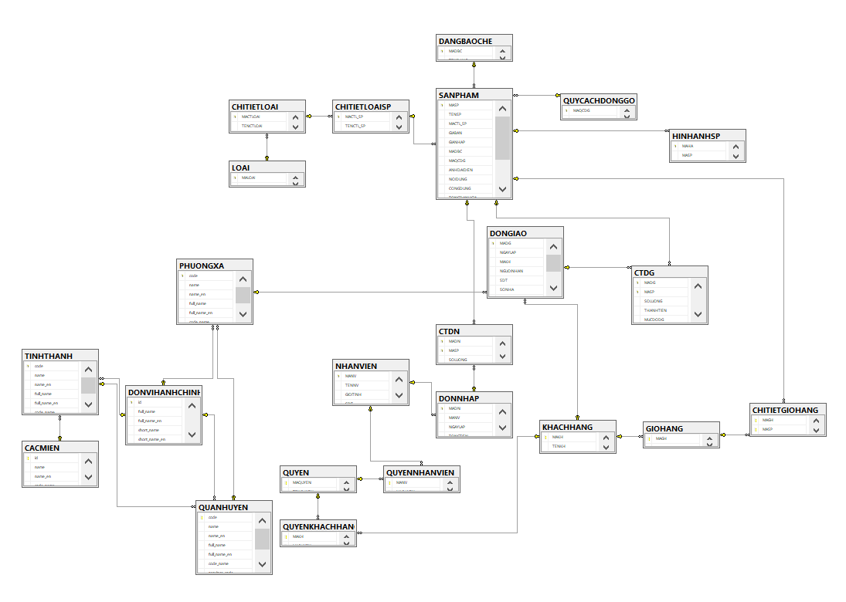

Slide 9
02.
Ràng buộc toàn vẹn

Slide 10
Default
LOAI, CHITIETLOAI, SANPHAM
Set MALOAI là ‘L000’ Set MACTLOAI là 'CTL000’ Set MACTL_SP là ‘CTLSP000’
NHANVIEN, KHACHHANG
Set MANV là ‘NV000’ Set MAKH là ‘KH000’
SANPHAM
Set MASP là ‘SP000’

Slide 11
Default
DONNHAP, DONGIAO
Set MADN là ‘DN000’ Set MADG là ‘DG000’ Ngày lập DN/DG là ngày hiện tại Tổng tiền, trị giá bằng 0 Trạng thái DN là ‘Đã đặt’, DG là ‘Đang chuẩn bị’
SANPHAM
Set giá bán/nhập, tổng đánh giá, tồn kho = 0 Set Trạng thái ‘đang bán’
GIOHANG, CHITIETGIOHANG
Set MAGH ‘GH000’ Số lượng của Chi tiết giỏ hàng = 1

Slide 12
Check
NHANVIEN
Kiểm tra GIOITINH nam hoặc nữ

Slide 13
Unique
NHANVIEN, KHACHHANG
Số điện thoại là duy nhất
SANPHAM
Tên sản phẩm là duy nhất

Slide 14
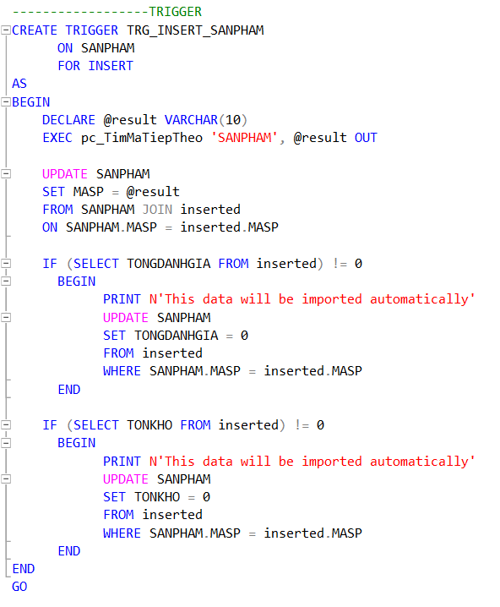
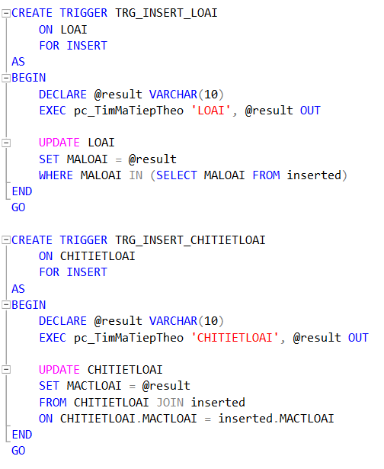
Trigger

Slide 15
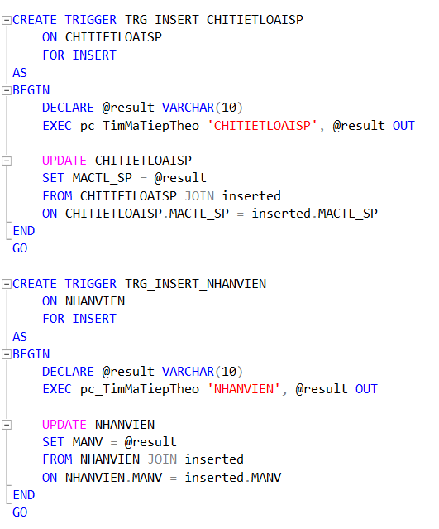
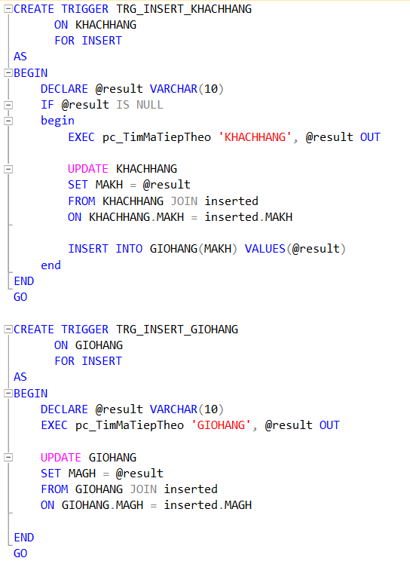
Trigger

Slide 16
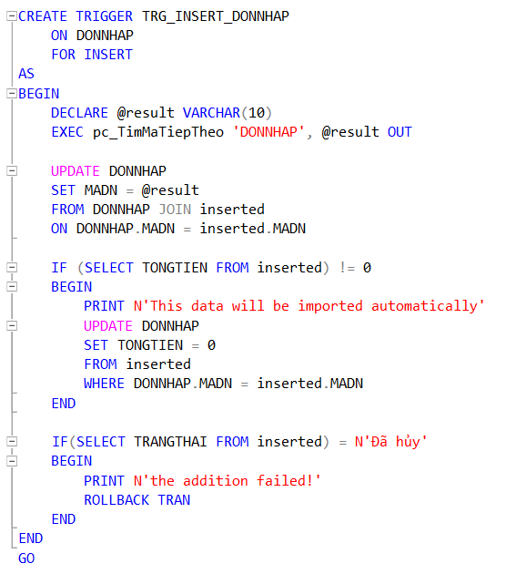
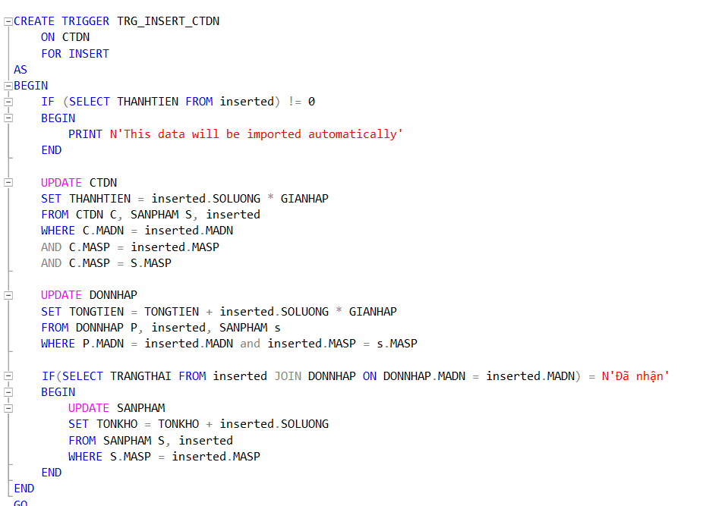
Trigger

Slide 17
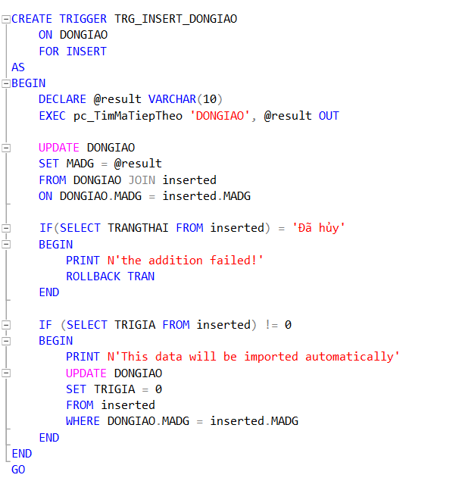
Trigger

Slide 18
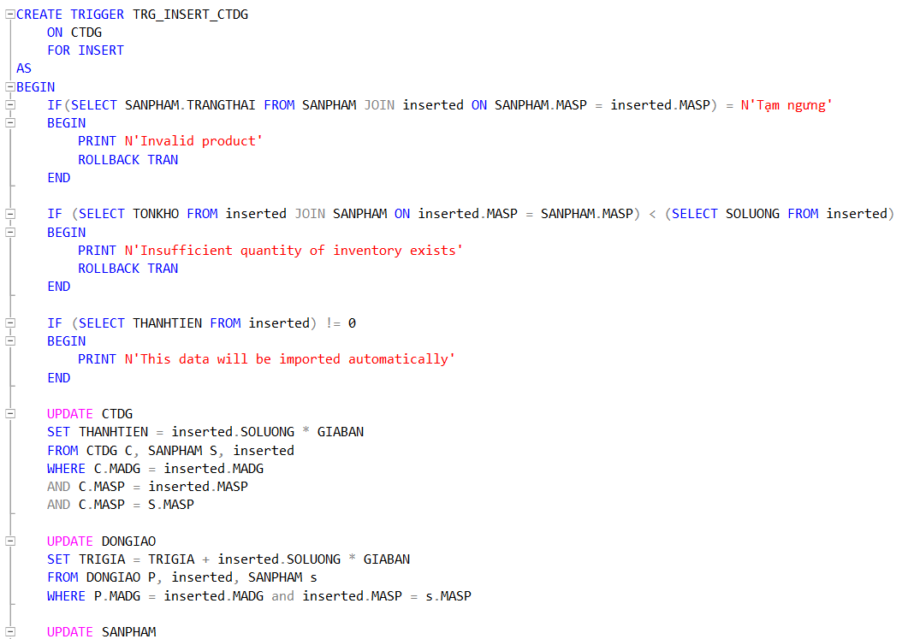
Trigger

Slide 19
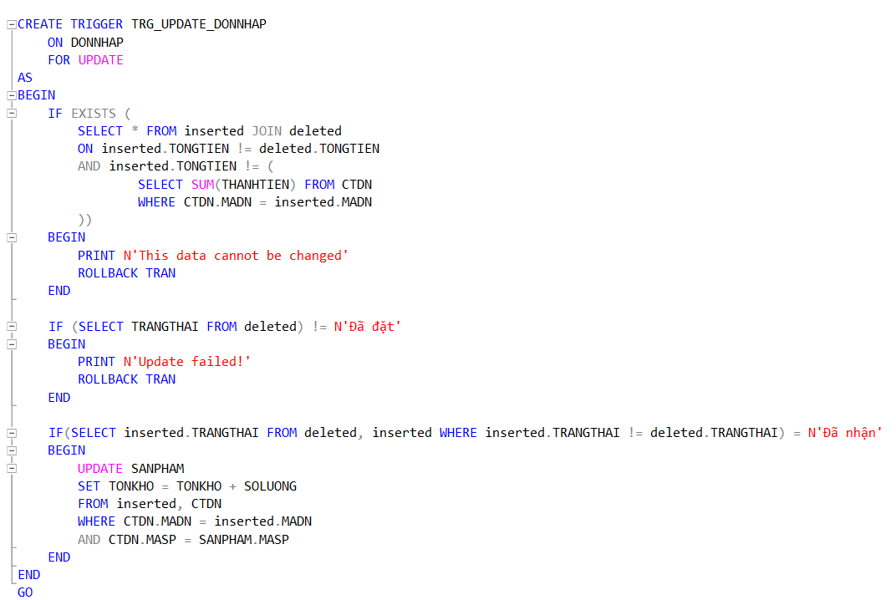
Trigger

Slide 20
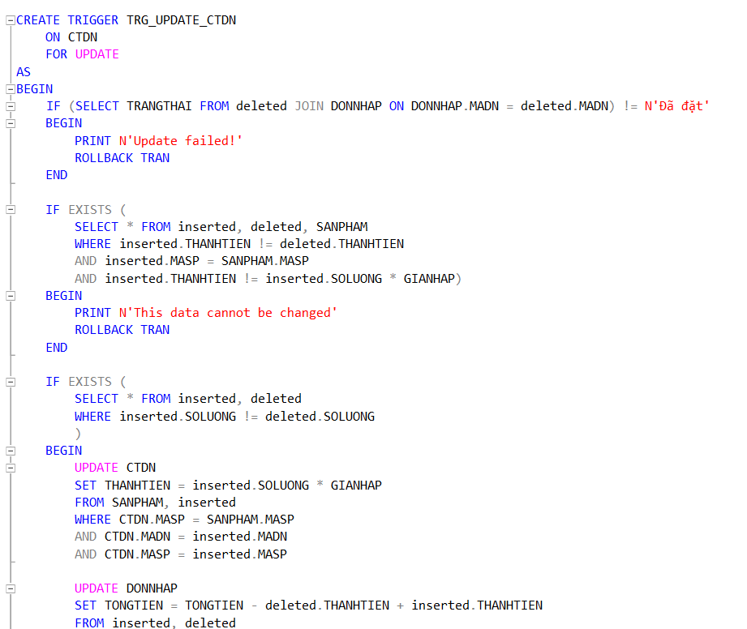
Trigger

Slide 21
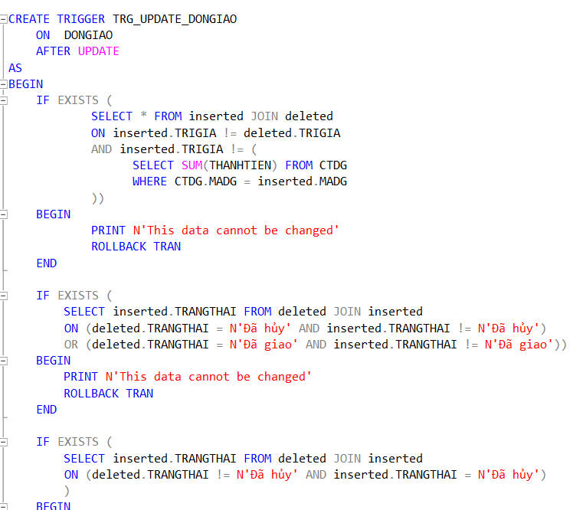
Trigger

Slide 22
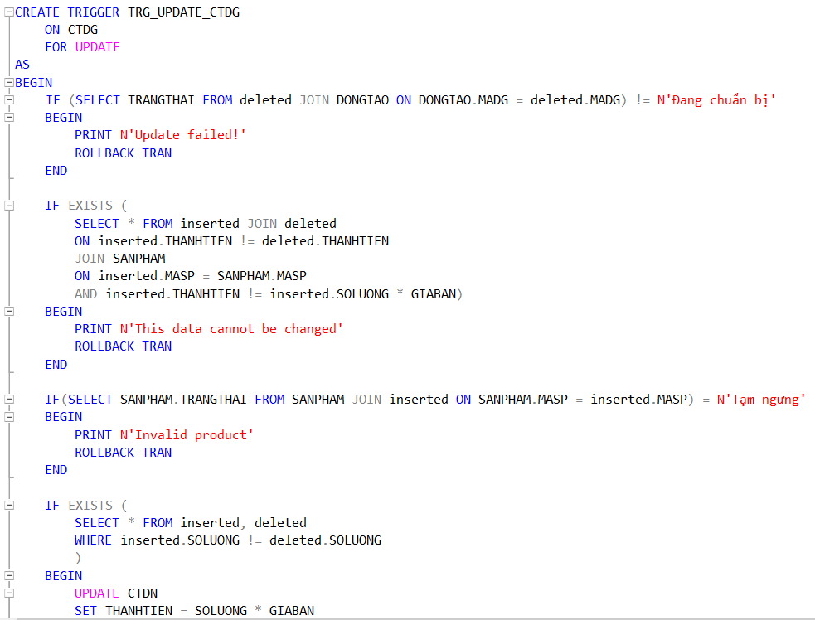
Trigger

Slide 23
Procedure, Function
03.

Slide 24
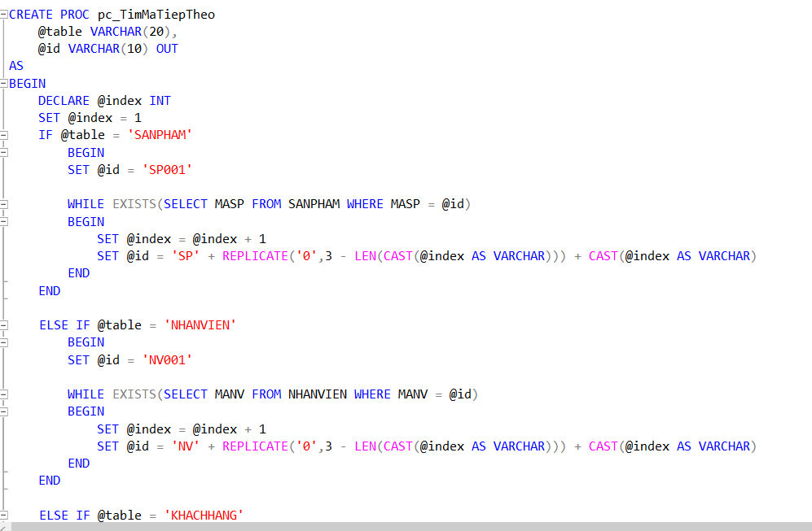
Store Procedure

Slide 25
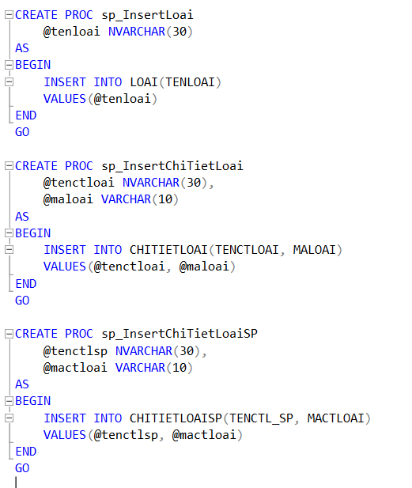
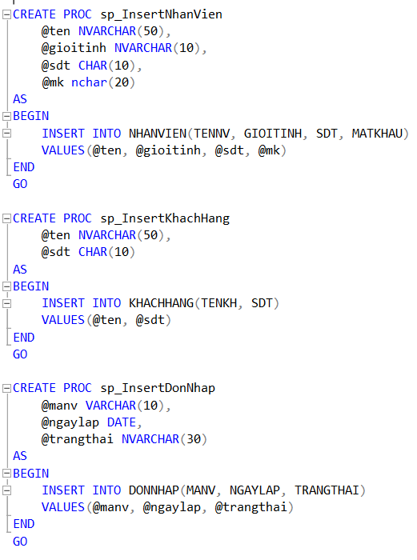
Store Procedure

Slide 26
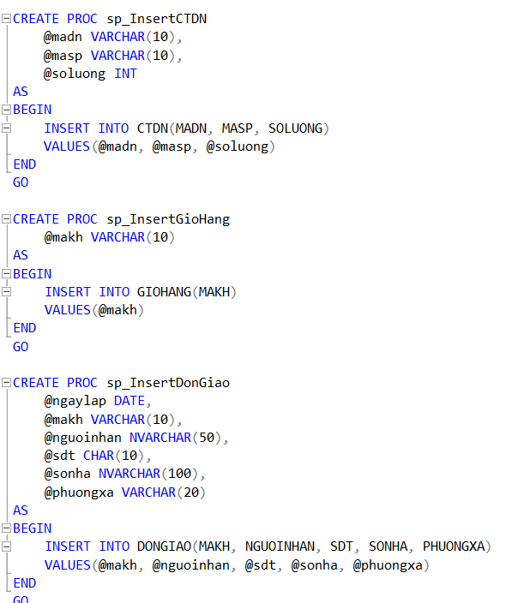
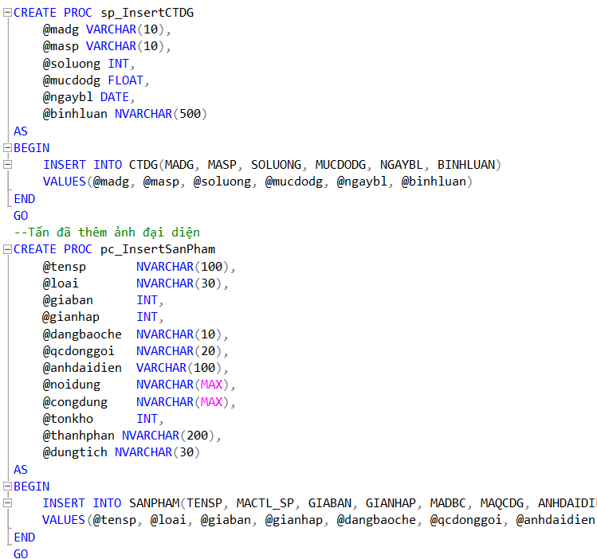
Store Procedure

Slide 27
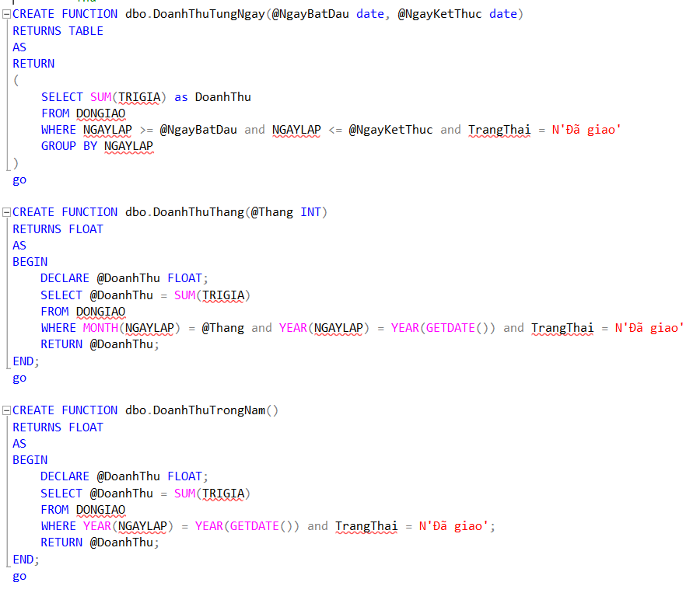
Function

Slide 28
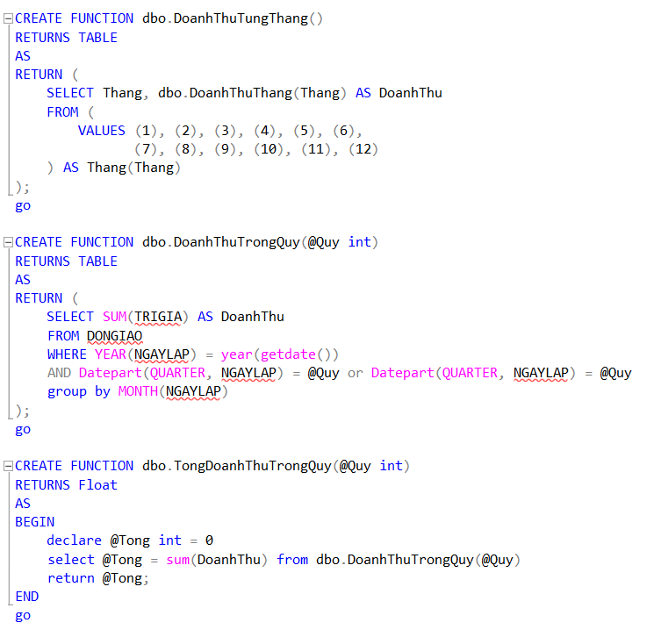
Function

Slide 29
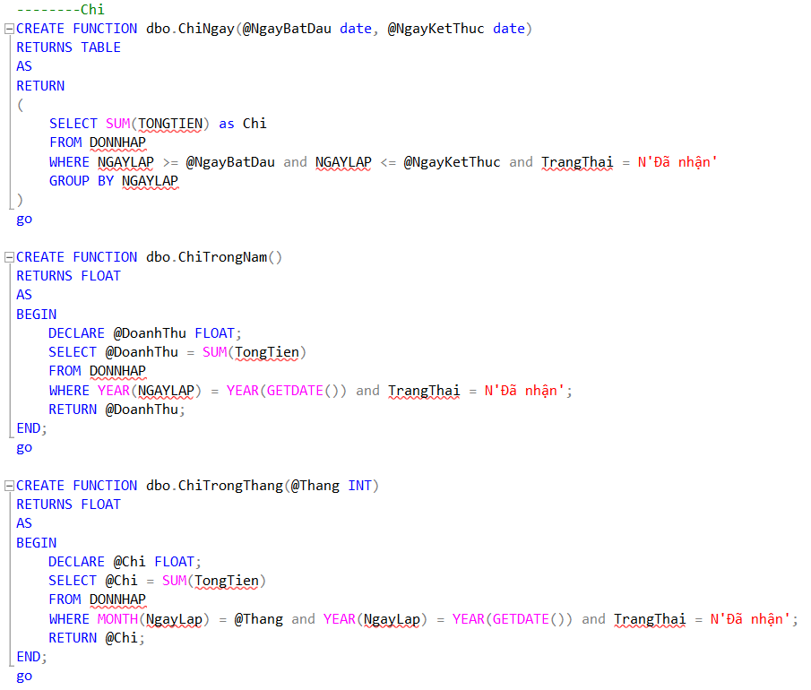
Function

Slide 30
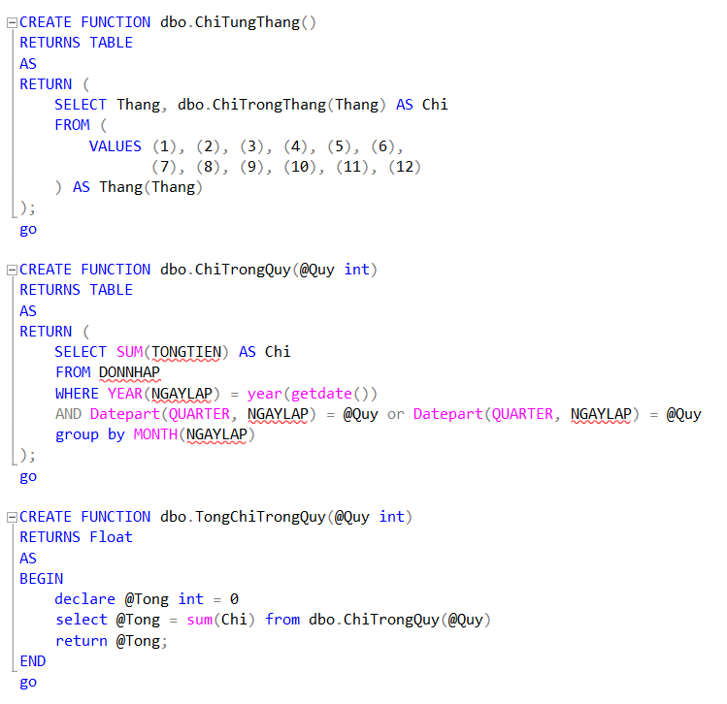
Function

Slide 31
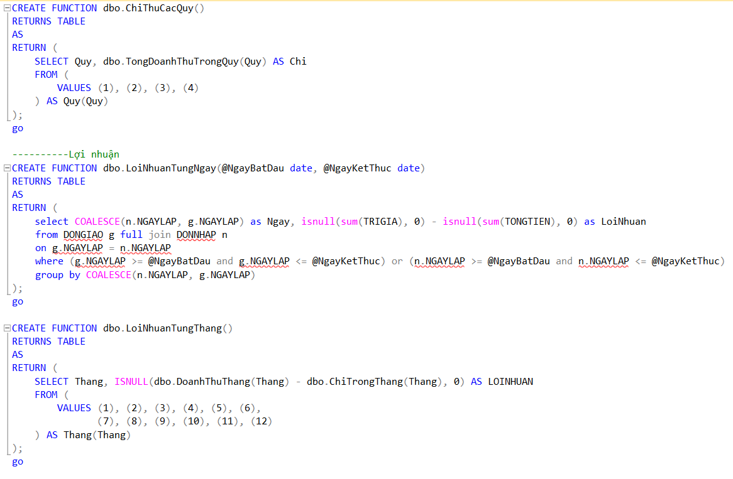
Function

Slide 32
04.
WEBSITE

Slide 33
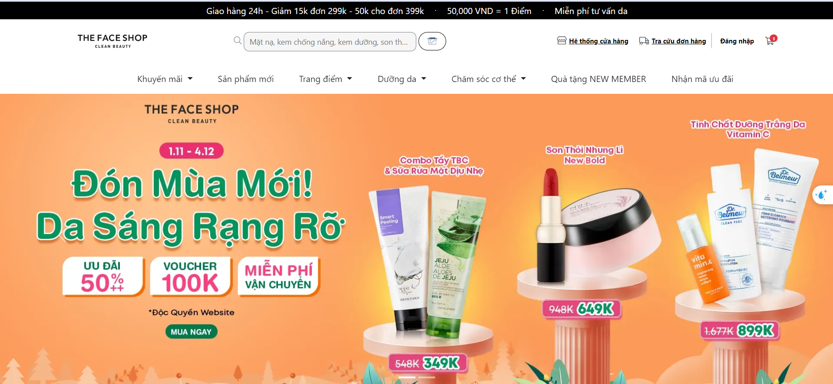

Slide 34
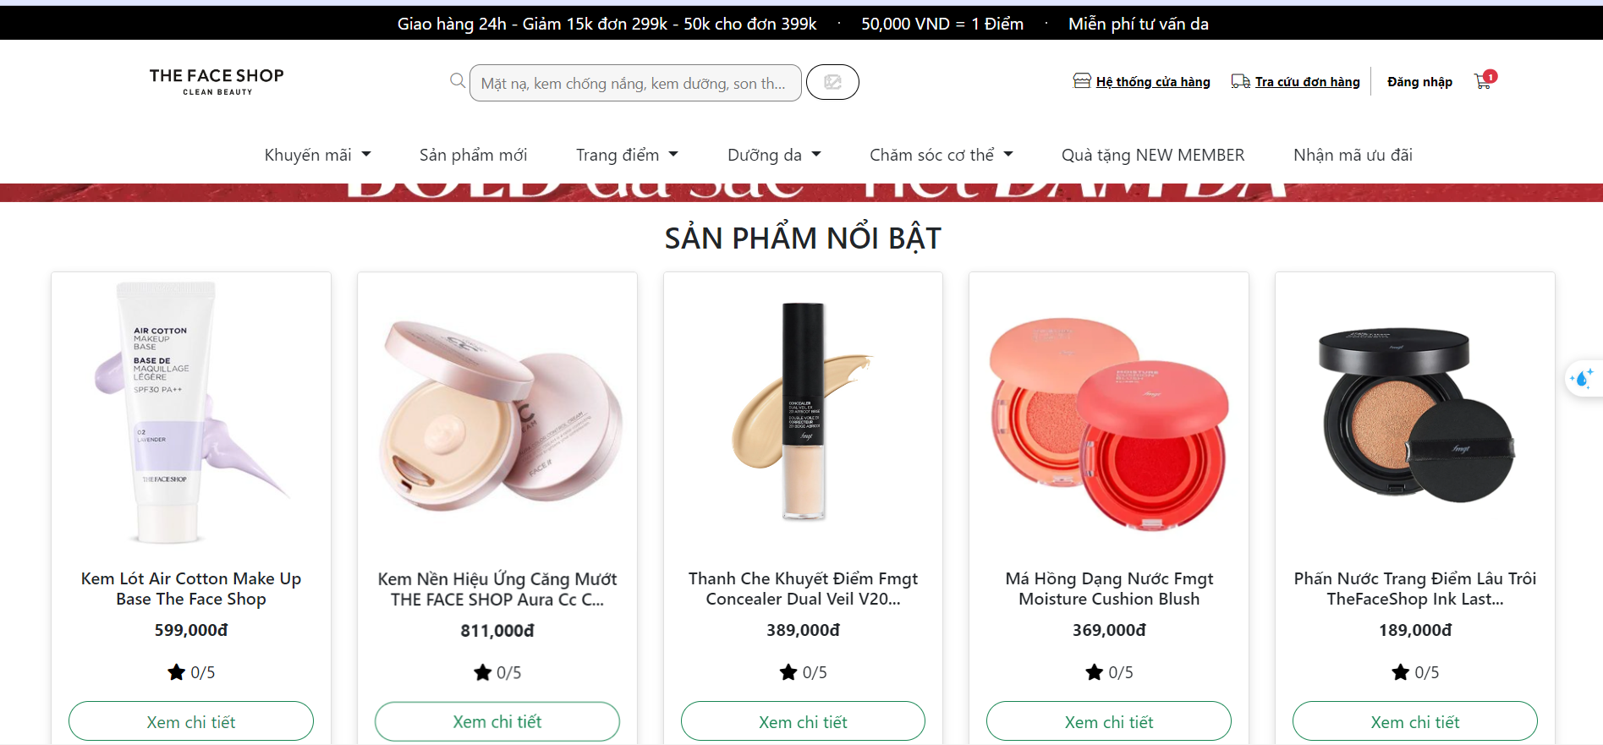

Slide 35
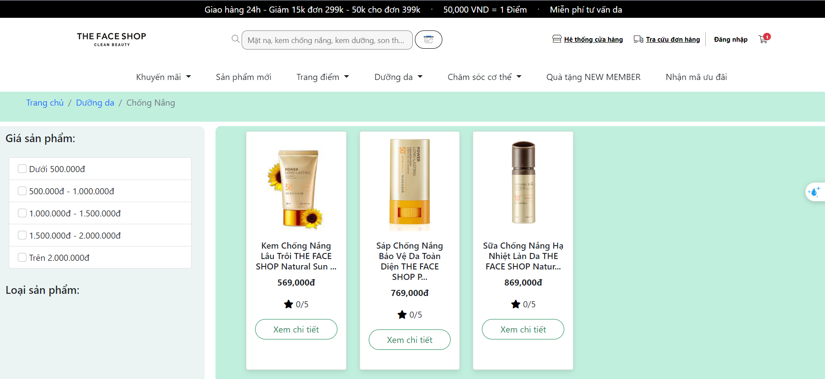

Slide 36
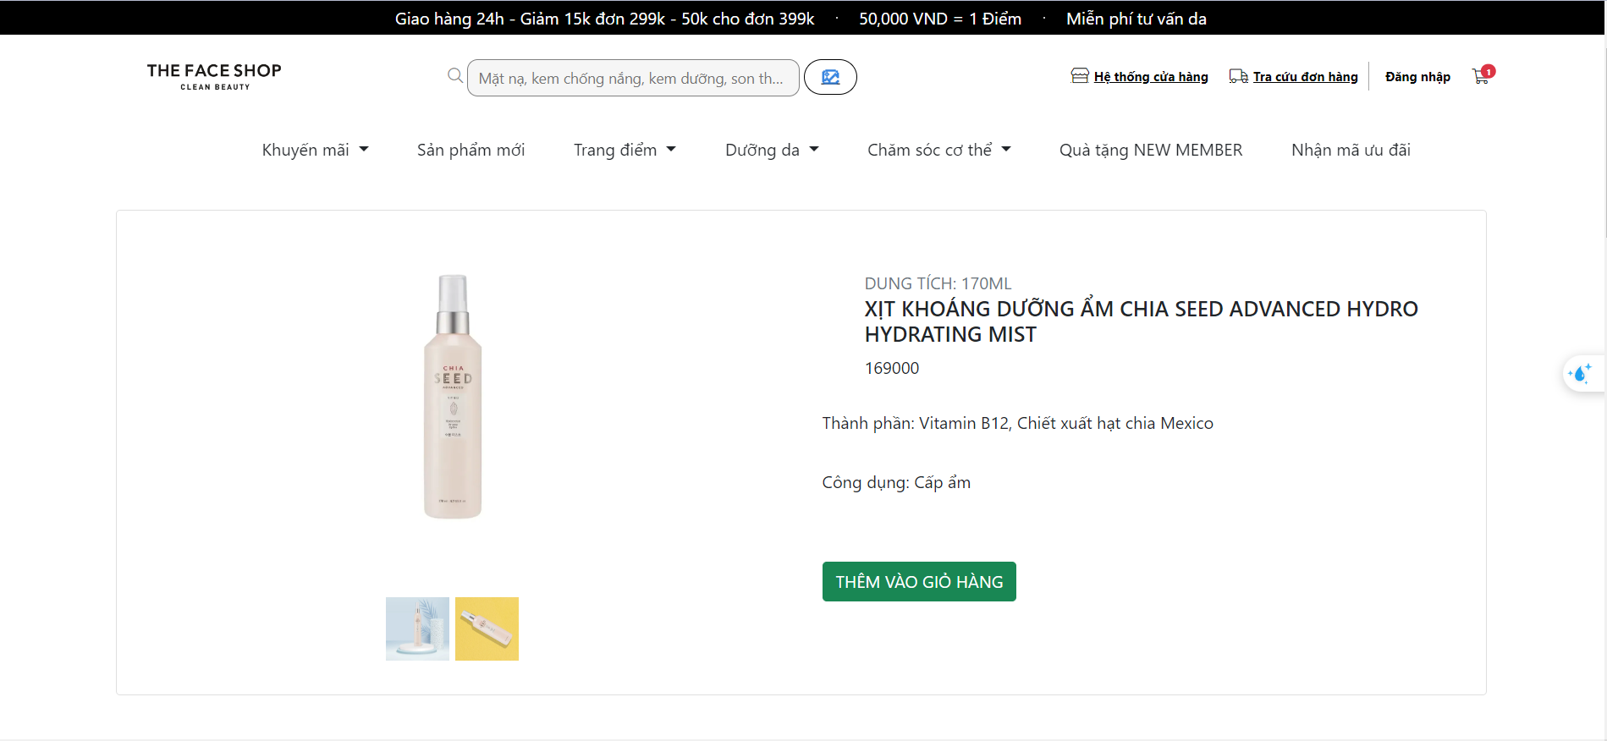

Slide 37
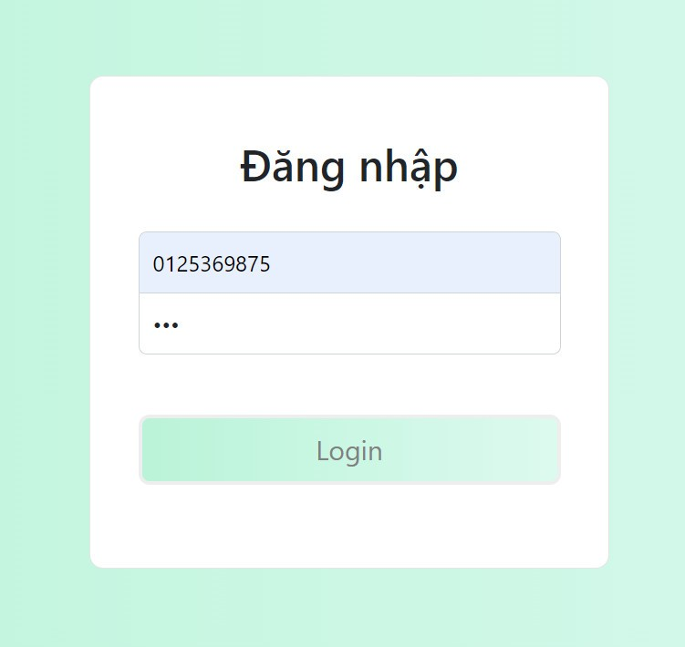

Slide 38
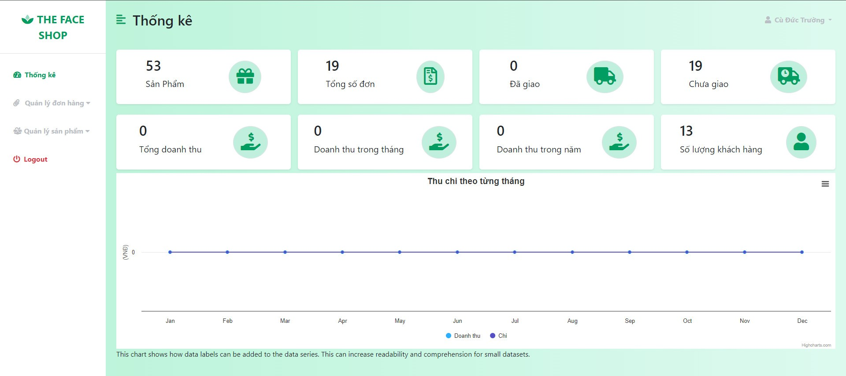

Slide 39
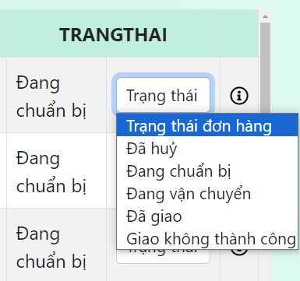
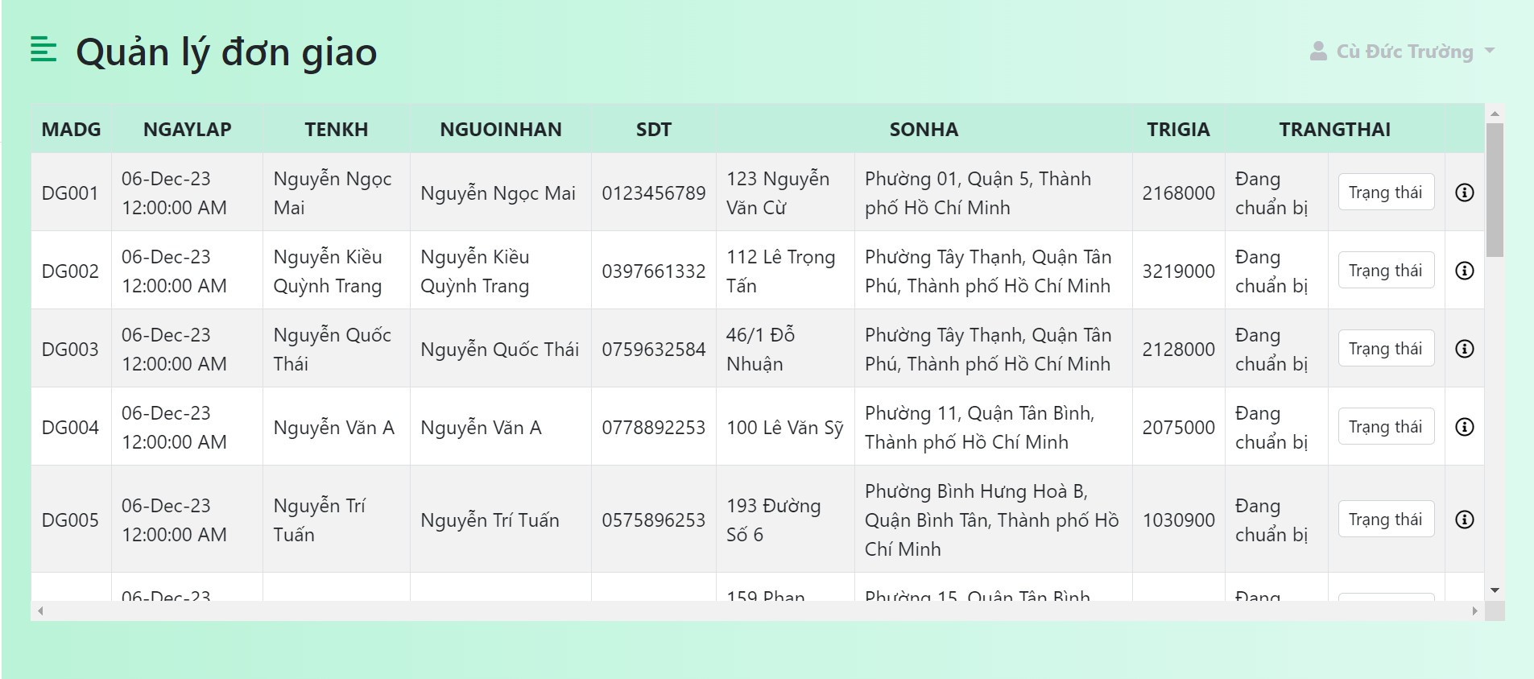

Slide 40
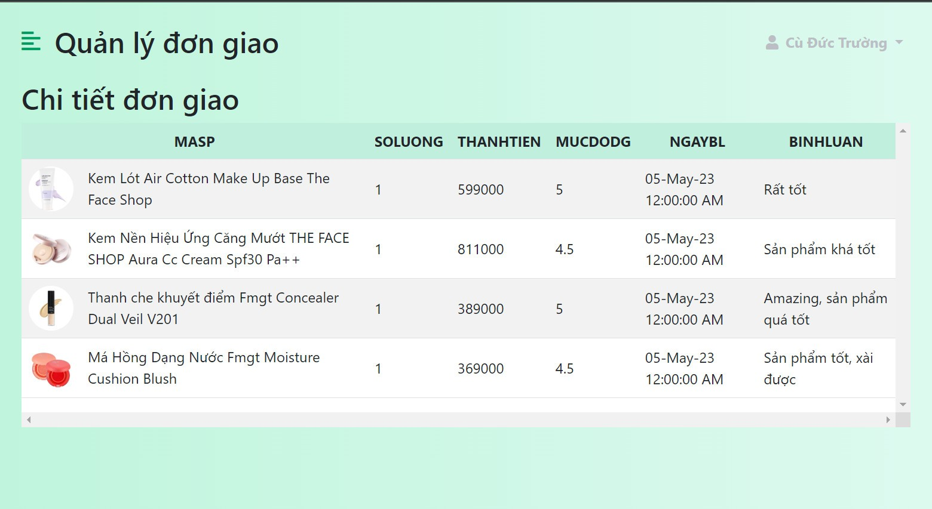

Slide 41
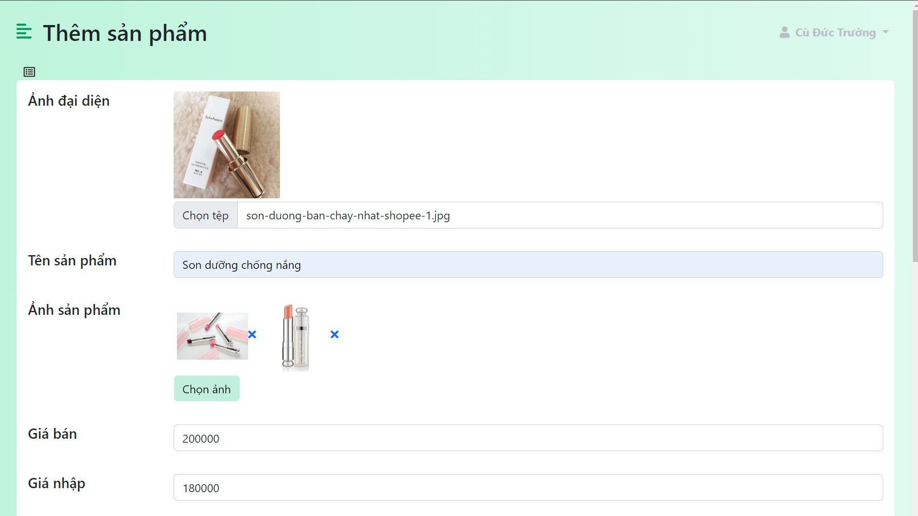

Slide 42
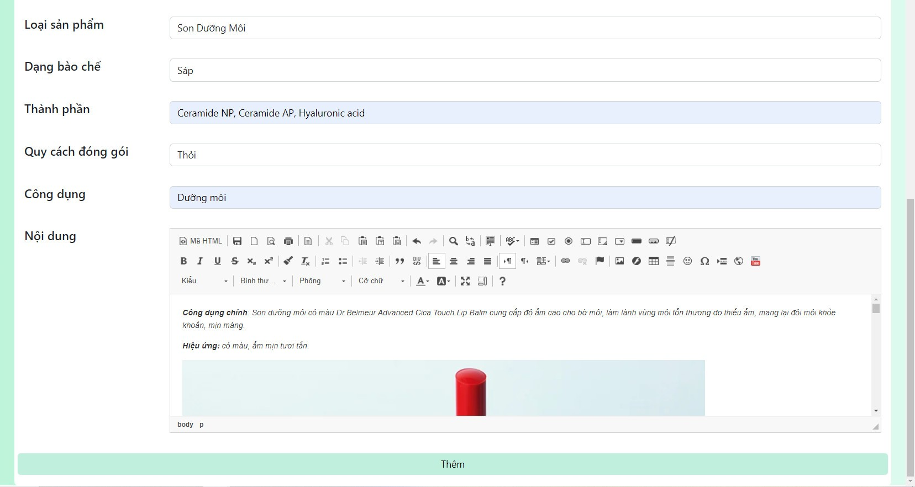

Slide 43
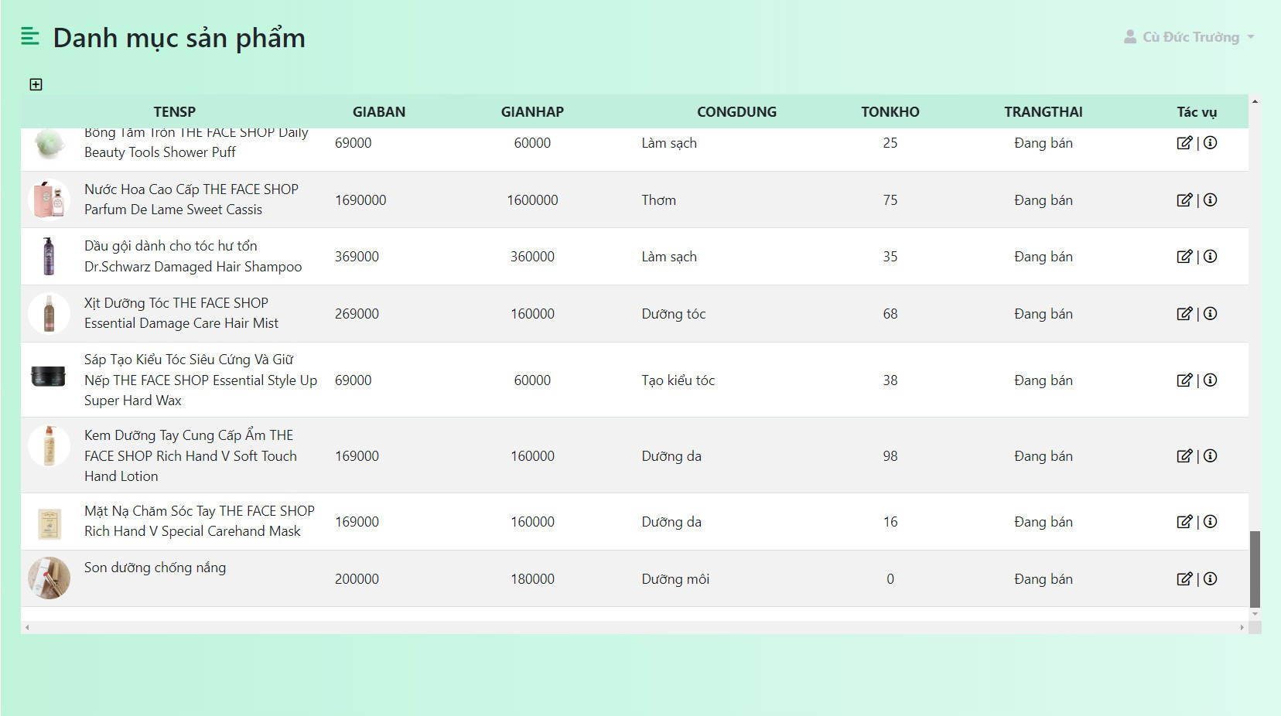

Slide 44
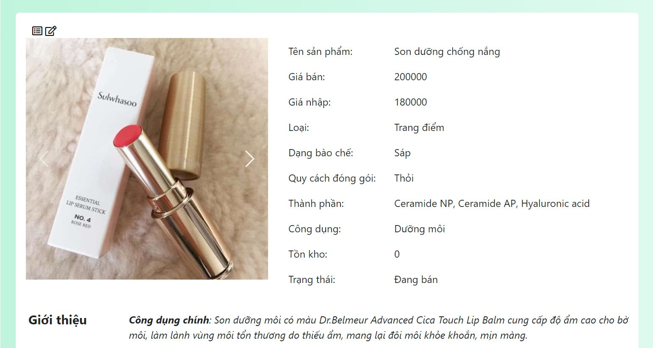

Slide 45
THANKS FOR LISTENING!

